Slide 2
計測（指標）について
・広告効果測定の基本的指標
・効果測定の計測指標

Slide 3
計測（指標）について
・広告効果測定の基本的指標
・効果測定の計測指標

Slide 4
Webマーケティングの大きな特徴は、効果測定できることだった
効果測定をすることで、広告に対する投資判断ができ、
広告施策の評価と改善をより精確にできる
広告効果の測定に用いられる基本的指標について見ていく

Slide 5
基本的な指標の考え方
・CTR(Click Through Rate):Click/Imp
インプレッション数（広告の表示回数）
の内ユーザーがクリックした回数の割合
・CVR(Conversion Rate):CV/Click
▷「顧客転換率」と呼ばれる。
サイト訪問者の数に対して、どれだけの
人がコンバージョンに至ったのかを示す。
・CPC(Cost Per Click):Cost/Click
▷ 「クリック単価」と呼ばれる。
クリック数に対する広告費を示す。
Cost
・CPA(Cost Per Action):Cost/CV
コンバージョン1件あたりにかかった
広告費を示す。
引用元：https://webtan.impress.co.jp/e/2015/03/20/19440

Slide 6
売上(Sales)
利益(Profit)
・ROAS(Return On Advertising Spend)
▷ 「広告費用対効果」と呼ばれる。
広告費1円当たりの売上額のことであり、
広告の回収率を示す。
・ROI(Return On Investment)
▷ 「投資に対する利益」と呼ばれる。
投資した広告費に対してどれだけの利益を
得られたのかを示す。

Slide 7
広告指標の使い方
基本的に、クリック単価(CPC)や顧客獲得単価(CPA)
は低ければ低いほど良い。反対に、CTRやCVR、ROI、
ROASは大きい方が広告効果があることを示す。
また、CTRは広告の表示方法や形式の効果を見ること
につながり、CVRはWebサイト運営の管理指標として、
用いられる。
さらに、CVが売上に直結するかどうかによって重要視される指標が異なる。
ECサイトのように、CVがそのまま売り上げになるような場合、ROASやROI
といった売上ベースの指標がより広告効果を示すことになる。
一方で、BtoBビジネスや実店舗におけるビジネスを主としたサイトでは、サイト
上で大きな売上を出せるモデルではないため、顧客獲得が重要となり、CPAやCVR
といったCVベースの指標の重要性が高まる。

Slide 8
新たな指標：LTV
近年の技術革新によって商品の差別化が困難に
なったり、人口減少から新規顧客獲得のための
マーケティングは費用対効果に見合わなくなって
いる。
また、ニーズの多様化により、新聞やテレビと
いったマスメディアを利用したマスマーケティング
の訴求力は低下し、顧客それぞれに合わせたOne
To Oneマーケティングが必要となった。
新規顧客ではなく、既存顧客をターゲット
にしたマーケティングが求められている。
引用元：https://growth-marketing.jp/knowledge/what-is-ltv/

Slide 9
新たな指標：LTV
・LTV：Life Time Valueの略称であり、
日本語では「顧客生涯価値」と呼ばれる。
▷ある顧客が取引を開始してから終了するまでの
期間に、自社に対してどれだけの利益をもたら
したのかを算出するための指標
LTVは左図のように、数値として求められるが、
LTVを最大化させるためには、企業や製品に対する
愛着や信頼といった顧客ロイヤリティを向上させる
ことが必要となる。
そのため、既存顧客に向けた広告効果も重要性を
持っていると考えられる。

Slide 10
計測（指標）について
・広告効果測定の基本的指標
・効果測定の計測指標

Slide 11
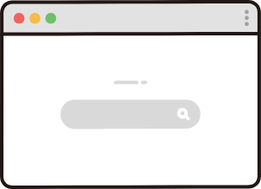
＜構造＞
URL＋URLパラメーター
広告のURLをクリック
サイト＋Cookie
ブラウザ
広告・Webサーバー
サイト
Webビーコン
C V
http~?~&~ URLパラメーター
Webビーコン・計測タグ

Slide 12
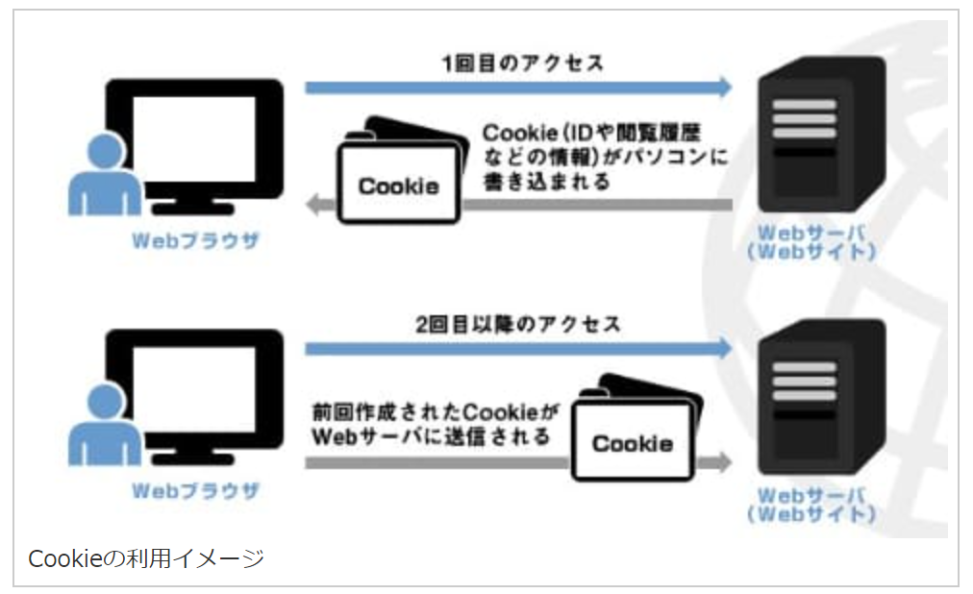
計測指標：Cookie
・Cookie
▷CookieとはWebサイトやWebサーバーに
アクセスした人の情報をブラウザに一時的に
保存するための仕組み。
Cookieでは訪問したWebサイト情報が
ブラウザに記録される。
Cookieが発行されることにより、ユーザー
の快適な閲覧につながったり、新規とリピ
ーターのアクセスを区別できたりする。
ただし、近年プライバシーの観点からCookie
への規制の動きが強まっている。
引用元：https://internet.watch.impress.co.jp/docs/column/security_basic/1259630.html

Slide 13
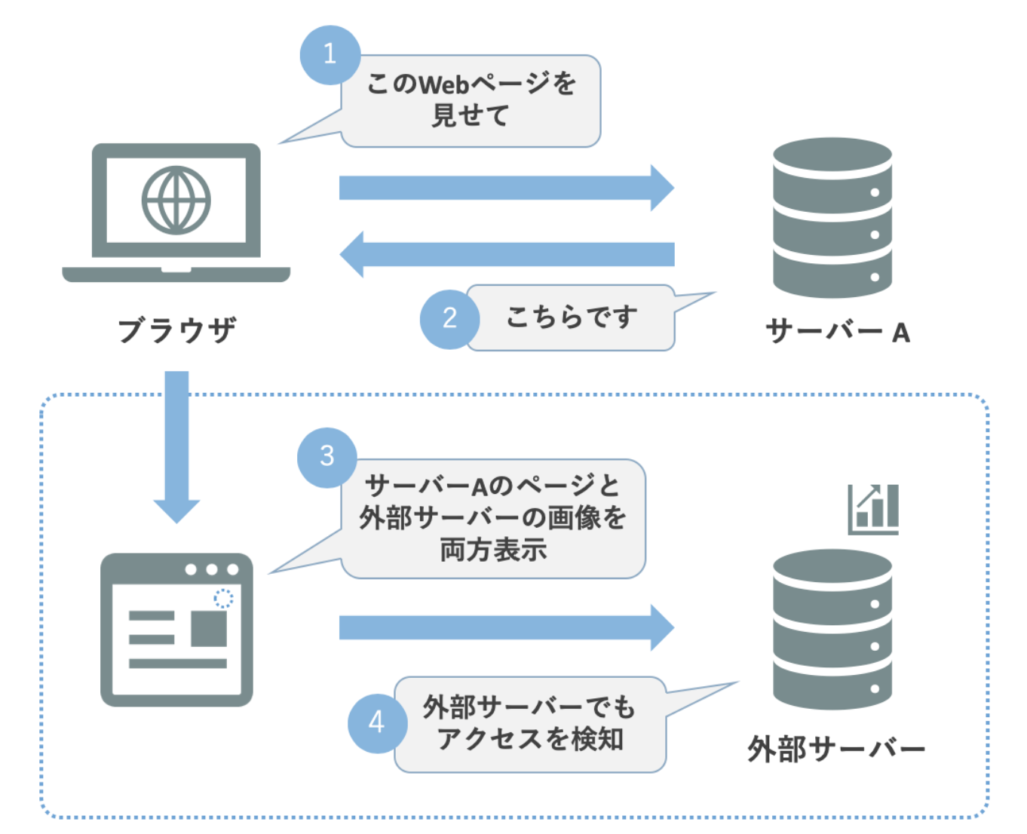
計測指標：Webビーコン
・Webビーコン
▷Webページに埋め込まれた小さな画像
のことを指す。ユーザーには見えなくな
っており、ページのHTMLにタグを埋め
込むことによってユーザー情報を発信
している。
引用元：https://makefri.jp/web/8237/

Slide 14
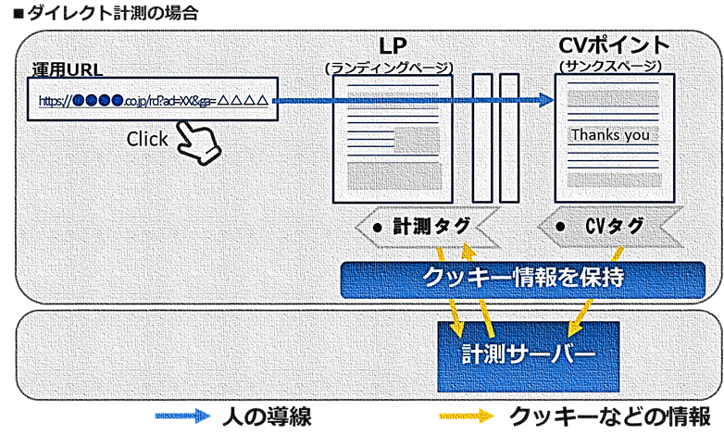
計測指標：計測タグ
・計測タグ
▷計測タグは計測ツールで発行し、自社
サイトに設置することで使用できる。
計測タグは、ページが読み込まれると
ツール元のサーバーにデータが送られ、
計測できる仕組みになっている。
引用元：ダイレクト計測とリダイレクト計測との違いは何？
– ADFeed-よく効く広告のはなし (daiichi-ag.co.jp)

Slide 15
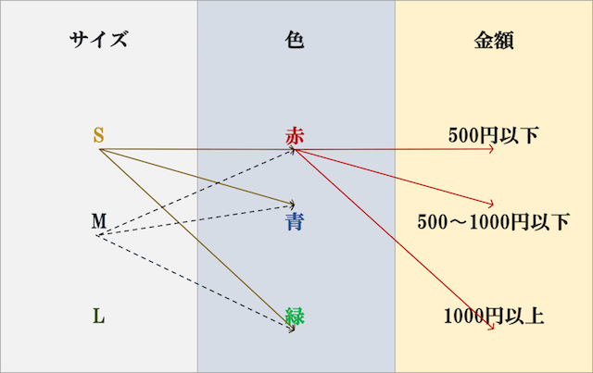
計測指標：URLパラメーター
・URLパラメーター
▷URLパラメーターとは、URLの末尾に
付与されたサーバーで処理される変数
のことを指す。
＜URLパラメーターの利点＞
条件付けされた変数を用いて、条件ごとに
Webページを区別することができるため、無
数のコンテンツに対応することができ、コン
テンツごとのアクセスなどを、簡単に調べる
ことができる。
引用元:https://web-come.com/paramateec/

Slide 16
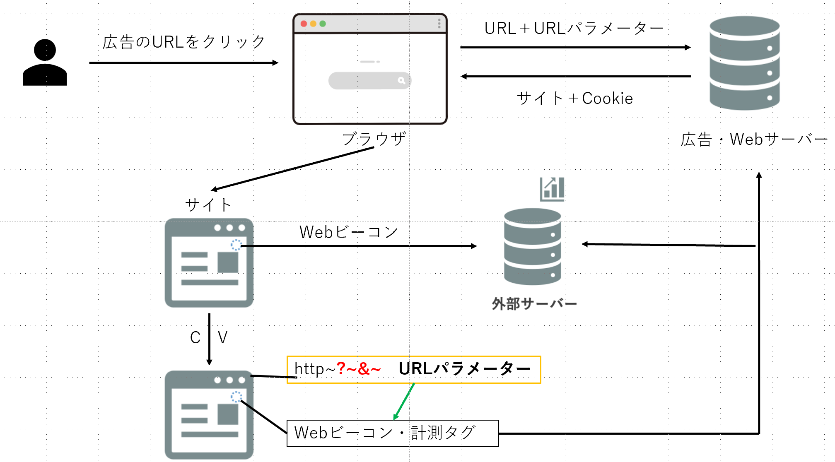
まとめ
広告効果を測定する際には、Webビーコン、
計測タグ、URLパラメーターが有用的に使われ
ている。
左図のような大まかな流れを通して、広告
効果は計測されることになる。
これらの効果計測により、広告効果指標が
導き出されている。

